Slide 1
SGD(Stochastic Gradient Descent)
김문기, 노윤지

Slide 2
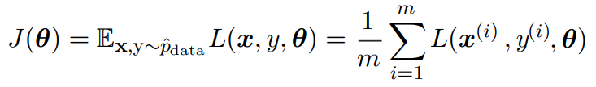

SGD, GD
● Stochastic gradient descent is an extension
of the gradient descent algorithm

Slide 3

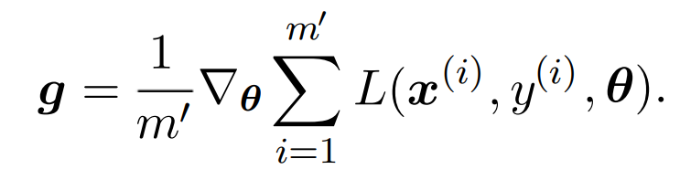
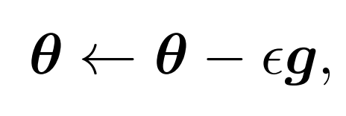

SGD

Slide 4


SGD
● 장점
- SGD의 cost는 training data size m에 상관 없이 m’에 의존적
- 모든 데이터를 학습하기 전에 test 오류를 최적화

Slide 5
SGD
● 단점
- Anisotropy
- local minima

Slide 6
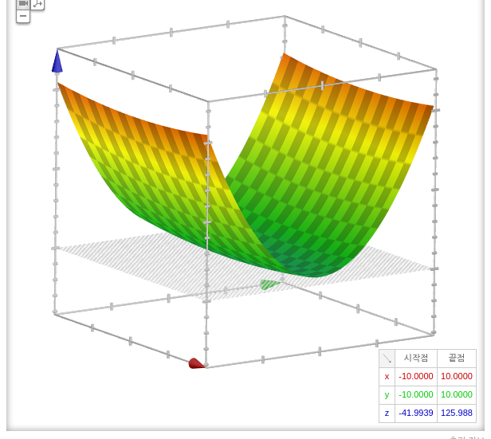
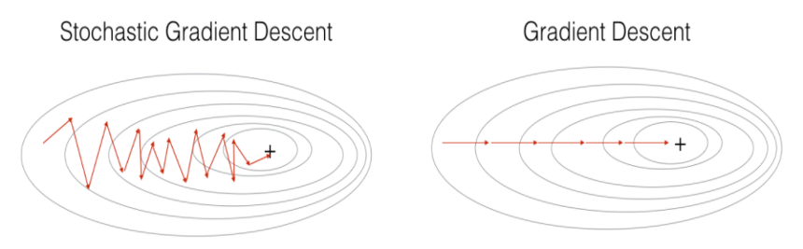
SGD
● 단점

Slide 7
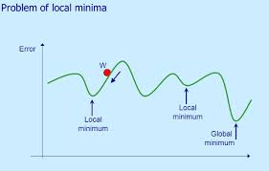
SGD
● 단점

Slide 8
Python
● Libraries
- numpy
- matplotlib
- pandas
간단한 미분 계산
막대 그래프, 히스토그램, 선 그래프, 산점도
scikit-learn 라이브러리에서 Iris dataset 호출. 가시화.
- torch

